Slide 1
Доклад
о результатах осуществления деятельности департамента государственного строительного надзора
комитета государственного строительного надзора
и государственной экспертизы Ленинградской области
регионального государственного
строительного надзора
в 2024 году и планах работы на 2025 год

Slide 3
Комитет государственного строительного надзора и государственной экспертизы Ленинградской области
-2,2%
Количество объектов, в отношении которых осуществлялся региональный государственный строительный надзор

Slide 4
Комитет государственного строительного надзора и государственной экспертизы Ленинградской области
Всего: 776 объектов
в том числе:
Школы – 19
Детские сады – 41
Медучреждения – 12
Спортивные учреждения – 18
Дома культуры – 16
Прочее - 55

Slide 5
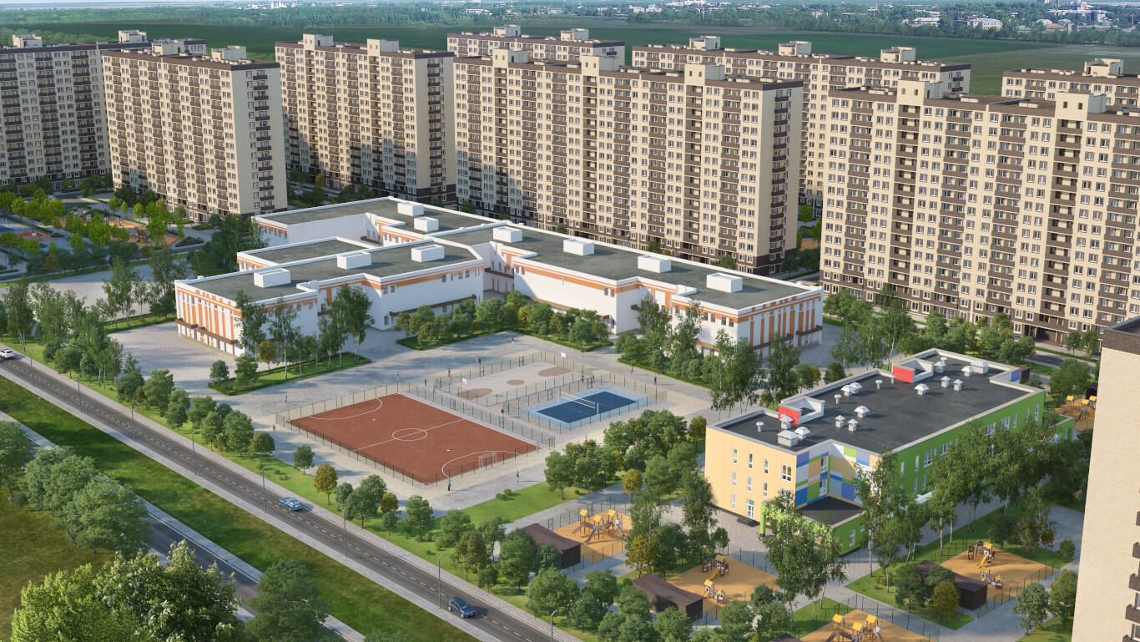

Slide 6
Комитет государственного строительного надзора и государственной экспертизы Ленинградской области
Количество выданных заключений о соответствии в период с 2020 по 2024 гг.
2024 год | 2023 год | 2022 год | 2021 год | 2020 год
118 | 164 | 151 | 128 | 147
в 2024 году:
Жильё – 62
Промышленные объекты - 35
Социальные и культурно-бытовые объекты - 21
Школы – 2
Детские сады – 5
Медучреждения – 4
Спортивные учреждения – 2
Дома культуры – 2
Прочее – 6
Количество выданных Решений об отказе в выдаче заключений о соответствии в период с 2019 по 2023 гг.
2024 год | 2023 год | 2022 год | 2021 год | 2020год
60 | 90 | 58 | 1 | 8

Slide 7
Комитет государственного строительного надзора и государственной экспертизы Ленинградской области
Количество выданных актов проверок по результатам проведенных проверок за период с 2020 по 2024 гг.
2024 год | 2023 год | 2022 год | 2021 год | 2020 год
611 | 740 | 704 | 982 | 854

Slide 8
Комитет государственного строительного надзора и государственной экспертизы Ленинградской области
Количество предписаний об устранении нарушений за период с 2020 по 2024 гг.
2024 год | 2023 год | 2022 год | 2021 год | 2020 год
235 | 268 | 160 | 601 | 479

Slide 9
Комитет государственного строительного надзора и государственной экспертизы Ленинградской области
Количество уведомлений о выявлении самовольных построек за период с 2020 по 2024 гг.
2024 год | 2023 год | 2022 год | 2021 год | 2020 год
1 | 0 | 1 | 7 | 13

Slide 10
Комитет государственного строительного надзора и государственной экспертизы Ленинградской области
Количество предостережений о недопустимости нарушения обязательных требований за период с 2020 по 2024 гг.
2024 год | 2023 год | 2022 год | 2021 год | 2020 год
78 | 59 | 63 | 35 | 33

Slide 11
Комитет государственного строительного надзора и государственной экспертизы Ленинградской области
Консультирование представителей юридических лиц по вопросам соблюдения обязательных требований | 3
Консультирование представителей юридических лиц и других лиц о порядке осуществления регионального государственного строительного надзора о порядке обжалования действий / бездействий должностных лиц комитета | 450
Профилактические визиты на основании поступивши в Комитет извещений о начале строительства, реконструкции объектов капитального строительства | 29

Slide 12
Комитет государственного строительного надзора и государственной экспертизы Ленинградской области
* Заявление на консультирование и профилактический визит по просьбе контролируемого лица подаётся через Госуслуги.

Slide 13
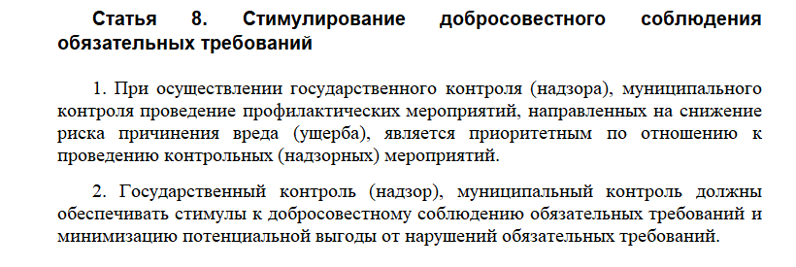
Комитет государственного строительного надзора и государственной экспертизы Ленинградской области

Slide 14
Комитет государственного строительного надзора и государственной экспертизы Ленинградской области
Планируемое количество выданных заключений о соответствии в 2025 году
в том числе:
Школы – 9
Детские сады – 9
Медучреждения – 2
Спорт.объекты – 3
Дома культуры – 1
Прочее - 8

Slide 15
Комитет государственного строительного надзора и государственной экспертизы Ленинградской области
Благодарю за внимание

